Slide 1


Slide 2


Slide 3


Slide 4
فهرست مطالب
-پیشینه (مندلی چیست؟)
-چگونگی ثبت نام ،دانلود ونصب نرم افزار
- کتابخانه شخصی شما وامکانات آن
. نمای کلی نرم افزار
. امکانات نرم افزار مندلی
- نصب مندلی بر روی مرورگرها
. نصب Web Importer بر روی Fire Fox
. نصب Web Importer بر روی Googel Chrome
- نصب افزونه مندلی بر روی Word
-نحوه جستجو وشیوه های انتقال مقالات ومنابع به کتابخانه
. جستجو درgoogle scholar
. جستجو در pubmed
. جستجو در Scopus
. انتقال از یک نشریه ای خاص
. ورود اطلاعات بصورت دستی در Mendeley
-مدیریت منابع واسناد
. حذف مراجع تکراری
-ایجاد استنادها در محیط Word
-انتقال اطلاعات از Mendeley به Endnote
-انتقال اطلاعات از Endnote به Mendeley
- پروفایل شما (تحت وب)
- اشتراک گذاری مستندات و منابع

Slide 5
مندلی چیست ؟

Slide 6

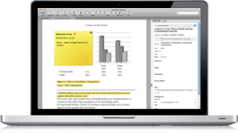



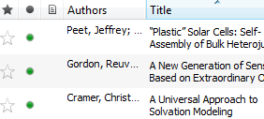
مرجع دهی
مطالعه فایل های PDF
و یادداشت نویسی در آن ها
جستجوی مقالات و گروه های عمومی
به اشتراک گذاری مقالات و یادداشت ها
افزودن فایل های PDF و سازماندهی آن ها

Slide 7
پیشینه
مندلی در نوامبر 2007در لندن تاسیس شده است. و نام آن از نام زیست شناس وشیمیدان معروف ، گرگور مندل ، دیمتری مندلیف گرفته شده است .
مندلی مجموعه ای است که در زمینه جستجوی منابع ، همکاری های علمی و مدیریت منابع به محققان یاری می رساند مندلی نرم افزاری تحت وب و دسک تاپ است که برای اداره و به اشتراک گذاری مقاله های علمی و یافتن داده های پژوهشی و همکاری آنلاین مورد استفاده قرار می گیرد . .مندلی در حقیقت یک شبکه اجتماعی برای پژوهشگران است .
نرم افزار قابل دانلود مندلی دسکتاب می تواند برای استخراج خودکار جزئیات سند (نویسنده ،عنوان , مجله و...) از نسخه های دیجیتالی مقالات علمی به پایگاه داده ها استفاده شود.
وب سایت (مندلی وب) با ارائه تعدادی از ویژگی های مبتنی بر وب ، مکمل دسکتاپ مندلی است . در حقیقت کتابخانه ی آنلاین است که به ذخیره سازی و بازیابی اسناد از هر جایی از مرورگر کمک می کند .
مندلی به طور رایگان دوگیگا بایت فضا در اختیار کاربران قرار می دهدکه البته این حجم با پرداخت هزینه قابل ارتقاء است . نسخه های مختلف دسک تاپ مندلی سازگار با ویندوز و مک لینوکس وجود دارد.

Slide 8
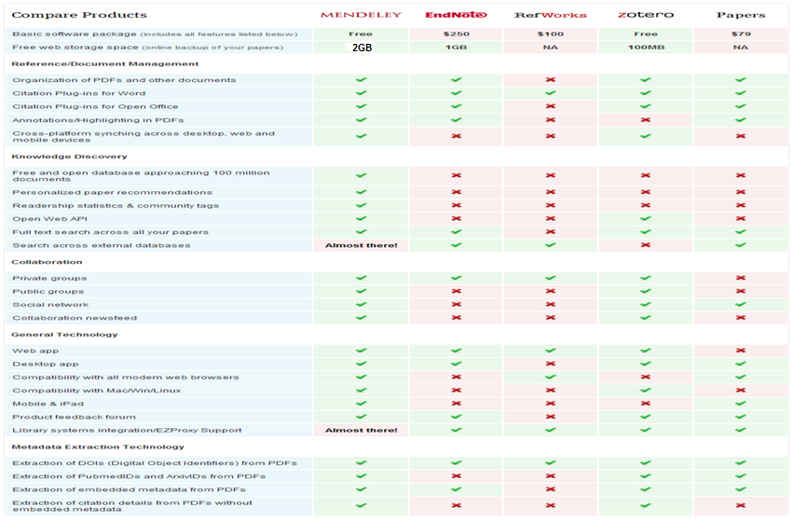
جدول زیر ویژگی های نرم افزار Mendeley را در مقایسه با سایر نرم افزار های مشابه نشان می دهد. لازم به ذکر است،
اگر چه این نرم افزار امکاناتی دارد که در سایر نرم افزار های مشابه دیده نمی شود، اما هر یک از این نرم افزار های
امکانات منحصر به فردی دارند که آن ها را از سایرین متمایز می سازد

Slide 9
ثبت نام،دانلود
و
نصب نرم افزار

Slide 10

در گوکل عبارت زیر را جستجو کنید :
www.mendeley.com
www.mendeley.com

Slide 11
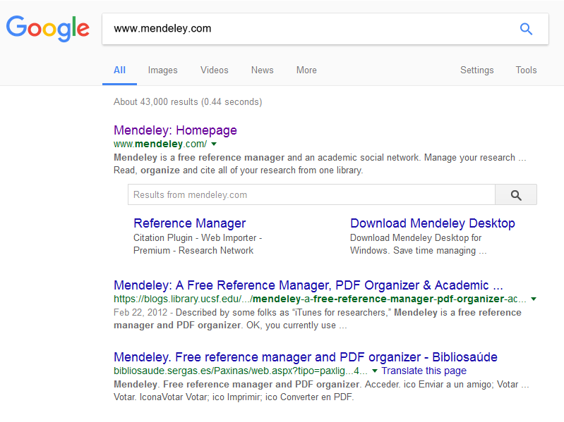
بر روی عنوان سایت کلیک کنید

Slide 12

روی گزینه Creat a free account کلیک کنید

Slide 13
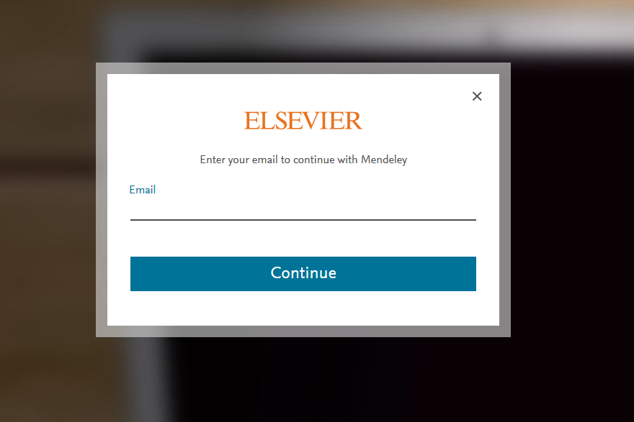
آدرس ایمیل خود را در فیلد مربوطه وارد کنید
روی گزینه Continue کلیک کنید
Rezapourf2@mums.ac.ir

Slide 14
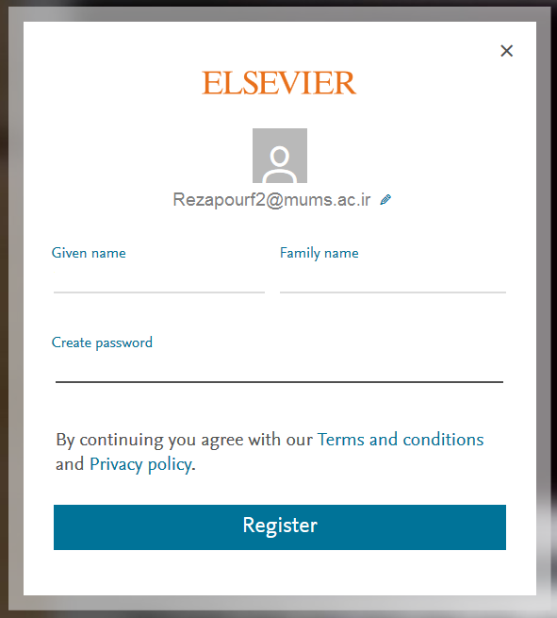
اطلاعات مربوط به نام و نام خانوادگی و رمز عبور انتخابی خود را در فیلد های مربوطه وارد کنید
Fatemeh
Rezapour

روی گزینه Registerکلیک کنید

Slide 15
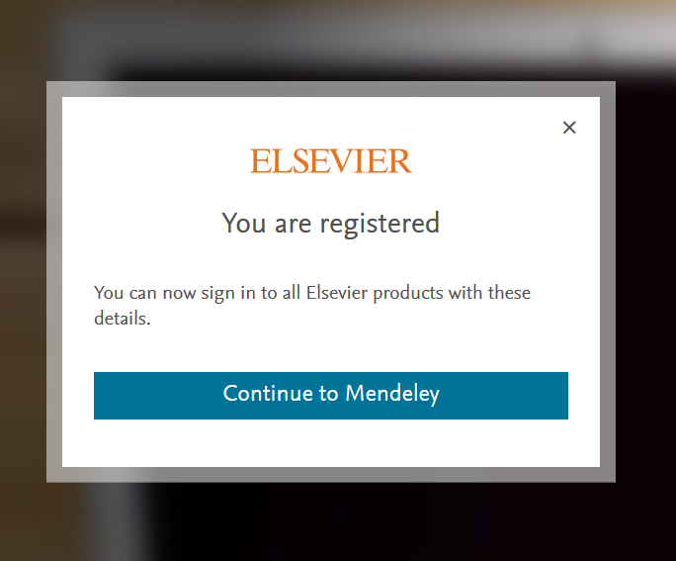
روی گزینه Continue to Mendeley کلیک کنید

Slide 16
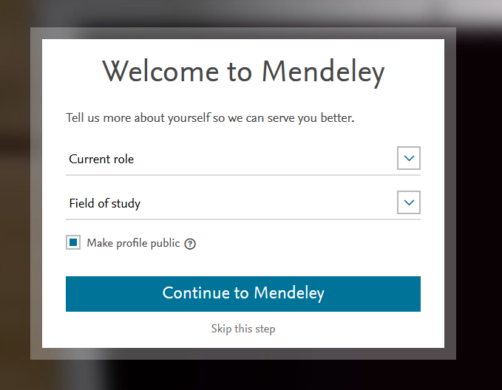
از فیلدهای مشخص شده ، گزینه مورد نظر خود را انتخاب کنید .
به منظور تکمیل ثبت نام بر روی Continue to Mendeley کلیک کنید .

Slide 17
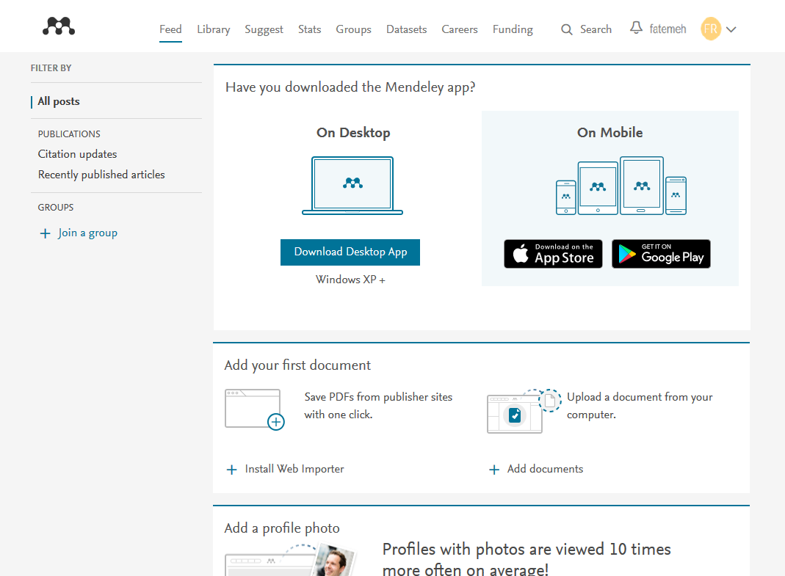
پس از ثبت نام وارد کتابخانه تحت وب خود می شوید .
بر روی گزینه Desktop App Download کلیک کنید

Slide 18
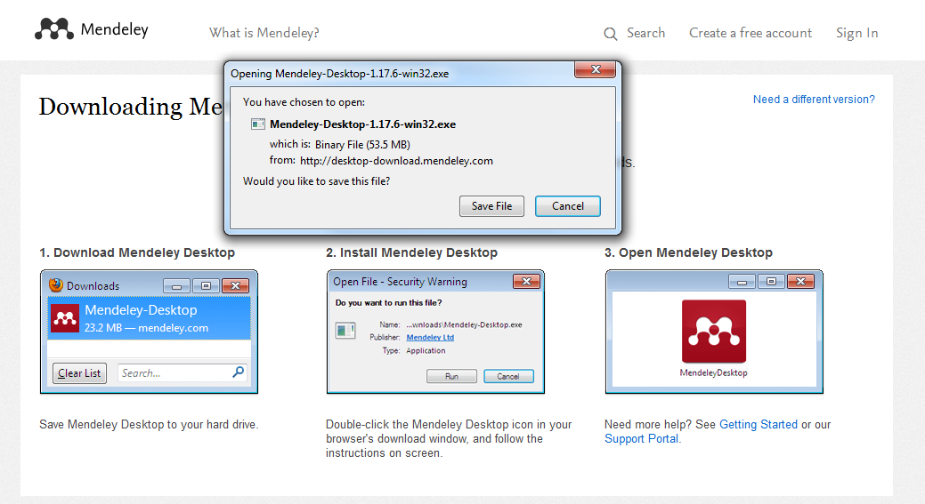
بر روی گزینه Save File کلیک کنید

Slide 19

برنامه دانلود شده را نصب کنید

Slide 20

پس از نصب ، می توانید برنامه را از طریق میانبر ایجاد شده بر روی دسک تاپ ، اجرا کنید

Slide 21
کتابخانه شخصی شما و امکانات آن

Slide 22
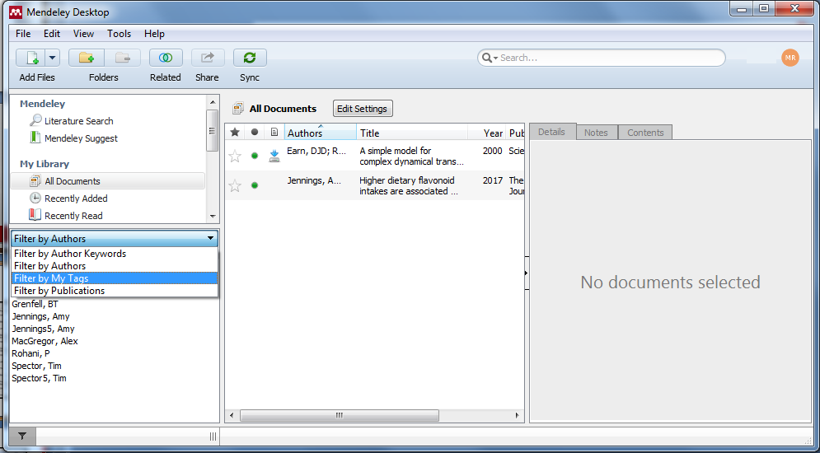
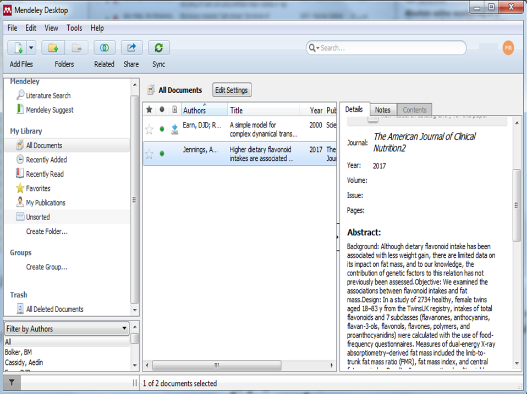
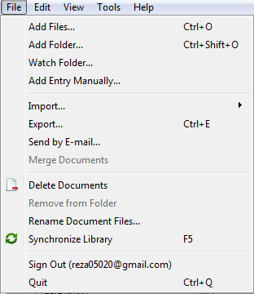
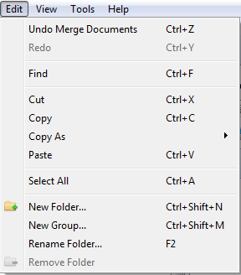
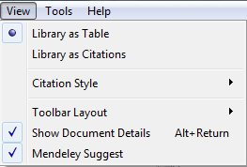
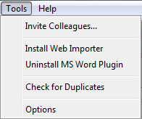
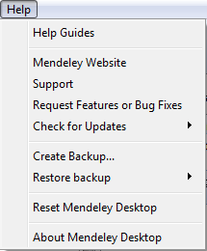
نمای کلی نرم افزار
نوار ابزار مندلی
نمایش اطلاعات مقالات به صورت جدول
منو ها و آیکون ها
جزئیات قابل مشاهده یک مقاله
کتابخانه (فولدرهای ایجاد شده )
فیلتر : مدیریت کتابخانه

Slide 23
امکانات نرم افزار مندلی

Slide 24
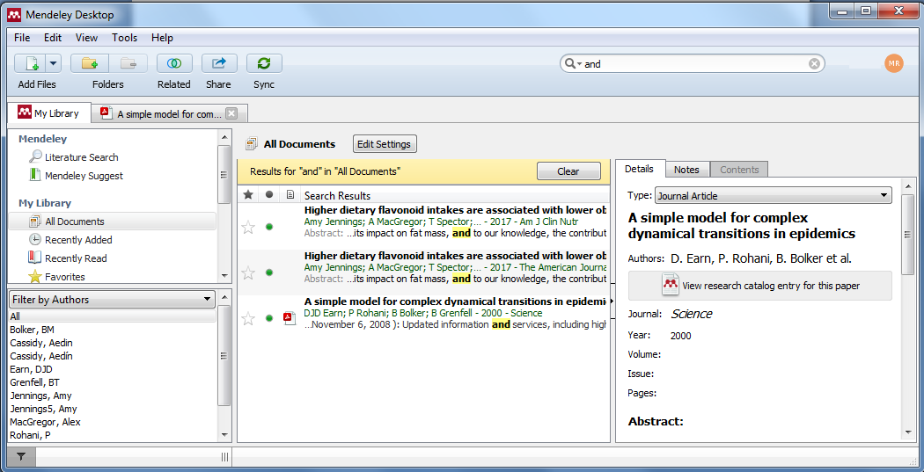
جستجوی یک عبارت در متن تمام مقالات موجود در کتابخانه

Slide 25
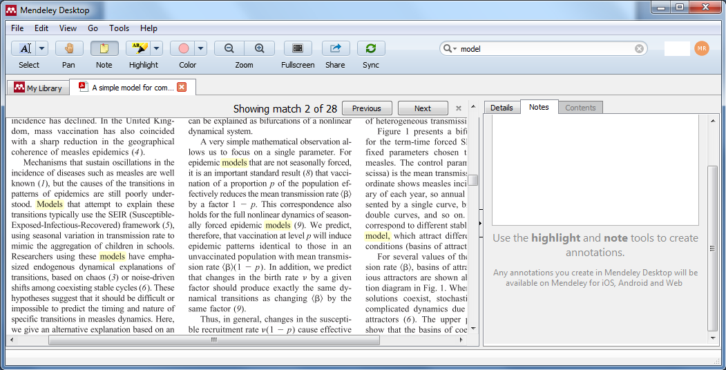
جستجوی یک عبارت در متن یک مقاله

Slide 26
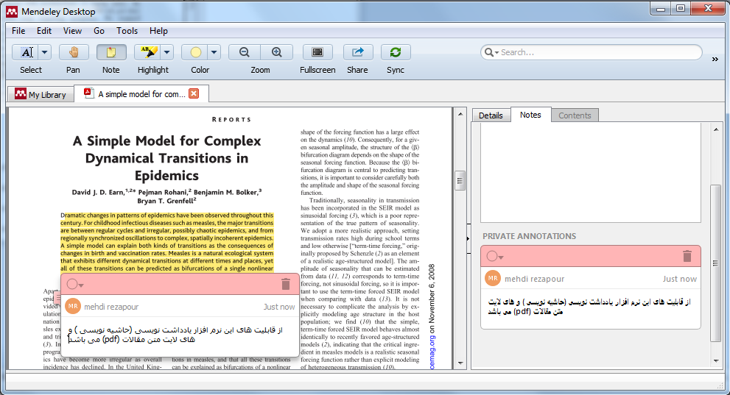
امکان Highlight کردن قسمت هایی از یک متن مقاله (PDF) و نیز یادداشت نویسی (حاشیه نویسی ) در بخش های مختلفی از یک سند

Slide 27
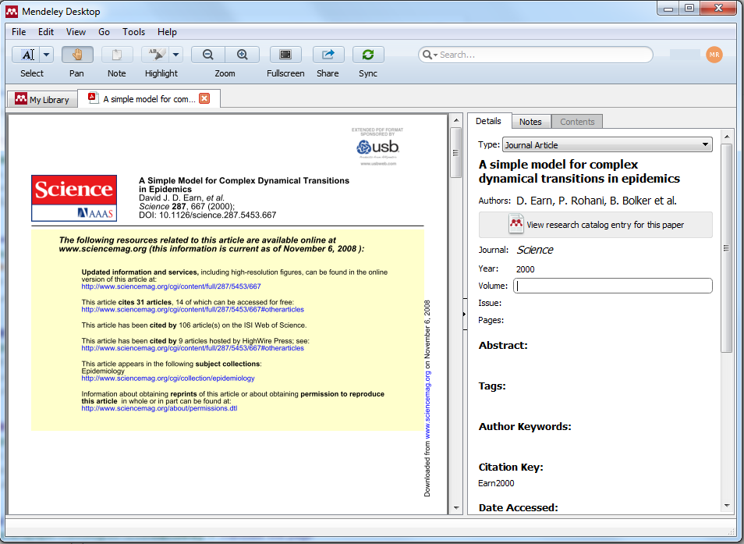
امکان تکمیل اطلاعات استنادی مقاله ازروی فایل آن در تب Details

Slide 28

باسپاس از حسن توجه شما

